Slide 1
Песнәк Г. Рәхим
Әдәби уку - 4 сыйныф

Slide 2
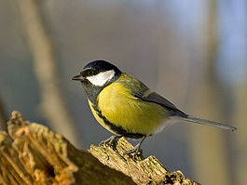
Автор ни өчен песнәкләрне зурлый?
Ул аларны нинди кош белән чагыштыра?
Песнәкләрнең кадере нәрсәдә?

Slide 3
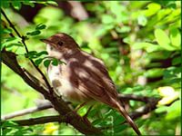
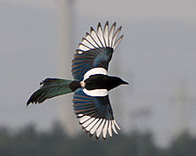
Чагыштырыгыз
Саескан
Сандугач

Slide 4
Өй эше
1) “Песнәк” хикәясенең эчтәлеген сөйләргә;
2) “Кошлар” темасына иҗади эш эшлә.

